Slide 1
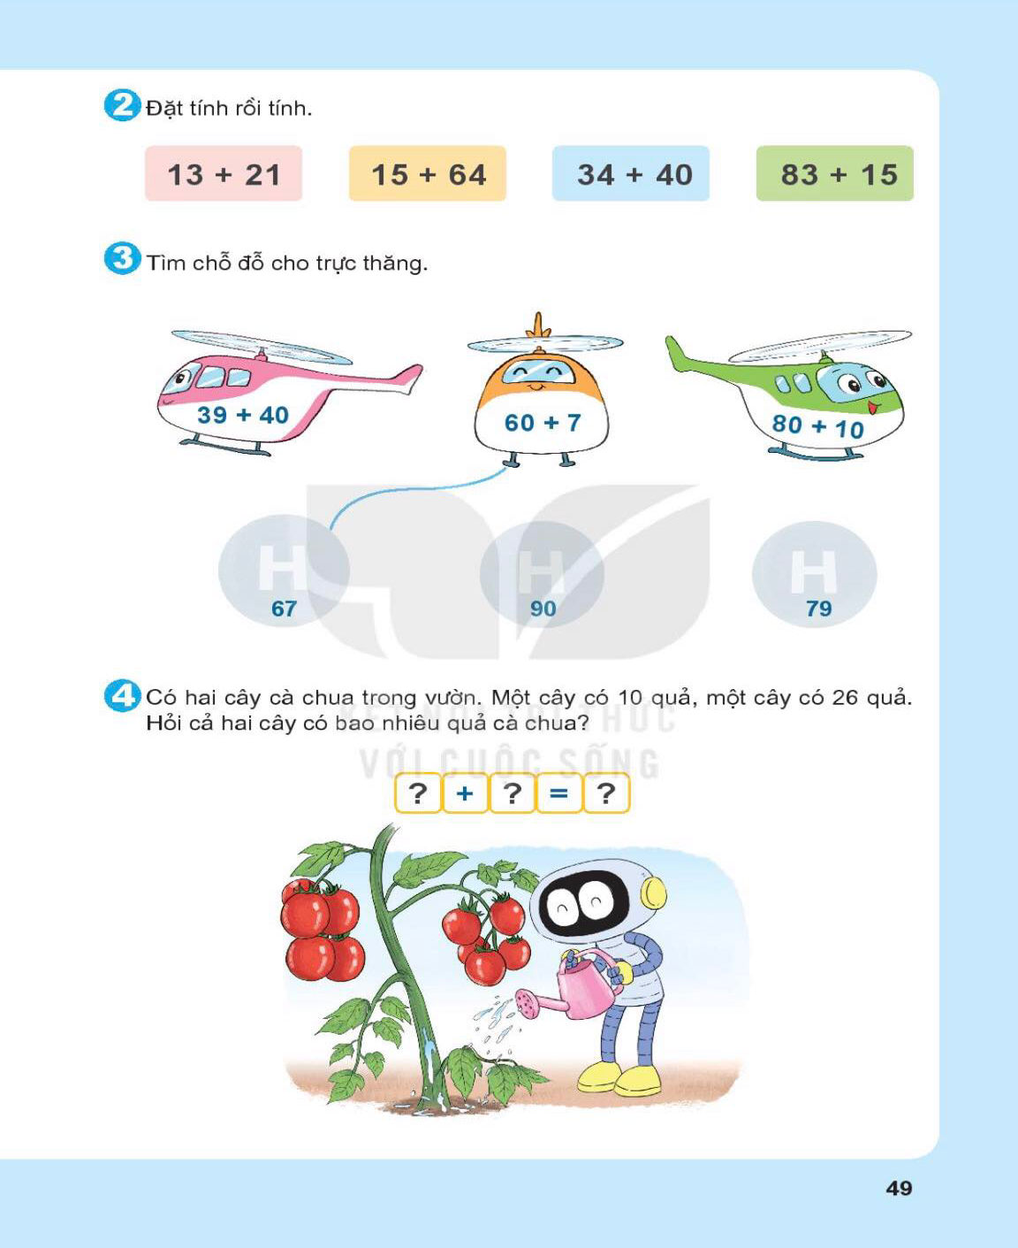
Bài 3. Tìm chỗ đỗ cho trực thăng

Slide 2
Bài 4. Có hai cây cà chua trong vườn. Một cây có 10 quả, một cây có 26 quả. Hỏi cả hai cây có bao nhiêu quả cà chua ?
+
?
=
?
?
=
10
+
26
36

Slide 3

Củng cố - Dặn dò
- Nhận xét tiết học
Chuẩn bị bài sau:

Slide 4





CHÀO TẠM BIỆT
Chúc các em chăm ngoan, học giỏi.

